Slide 1

Systematiske reviews/meta-analyser – Guds gave eller noget fanden har skabt?
Del 1
Preben Ulrich Pedersen, Ph.d., professor,
Center for Kliniske Retningslinjer, Klinisk institut,
Aalborg universitet

Slide 2

Faglig beskrivelse og interesse
Sygeplejerske i 1980
Arbejdet på kirurgisk og medicinske afdelinger og kortvarig på undervisningsinstitution
Påbegyndte forskeruddannelsen i 1994 – stipendie fra Syddansk universitet
Forsvarede i 2000 ph.d.-afhandling med titlen ”Stimulation til øget kostindtagelse – effekten af at medinddrage patienter i egen kostforplejning”
Forsker på Hjertecentret på RH – frem til 2005’Herefter ansat på AU Afdeling for sygeplejevidenskab
Leder af Center for Kliniske Retningslinjer fra 2008.

Slide 3
Klinisk interesse – gennem årene
Hvad får patienterne ud af at møde en sygeplejerske?
Udmøntet i forskning inden for ernæring, obstipation, rehabilitering, reduktion af smerter under invasive indgreb, mundhygiejne til forebyggelse af luftvejsinfektioner, forekomst af mundproblemer under kemoterapi, implementering af kliniske retningslinjer i praksis, mm.
Hovedsagelig kvantitative forskningsdesigns – har dog også deltaget i kvalitativ forskning

Slide 4
Klinisk interesse for udvikling af praksis
Knowledge translation
  Knowledge translation is a dynamic and iterative process that includes synthesis, dissemination, exchange and ethically-sound application of knowledge to improve the health of citizens, provide more effective health services and products and strengthen the health care system.(1)
  Dvs, hvordan man kan overføre forskningsviden til en klinisk kontekst og hvordan forskningsresultaterne kan omsættes til praktiske handlinger til gavn for patienterne. Eks via systematiske reviews, meta-analyser og kliniske retningslinjer.
(1) Government of Canada, Canadian Institutes of Health Research, Knowledge Translation. (2000)

Slide 5
Indhold
Hvorfor og hvad er systematiske reviews, meta-analyser og hvordan udarbejdes disse?
Hvilken viden kan systematiske reviews, meta-analyser bidrage med til praksis?
Hvilken faldgruber kan der være ved fortolkning af konklusioner fra systematiske reviews, meta-analyser?

Slide 6
Hvorfor systematiske reviews og meta-analyser

Slide 7
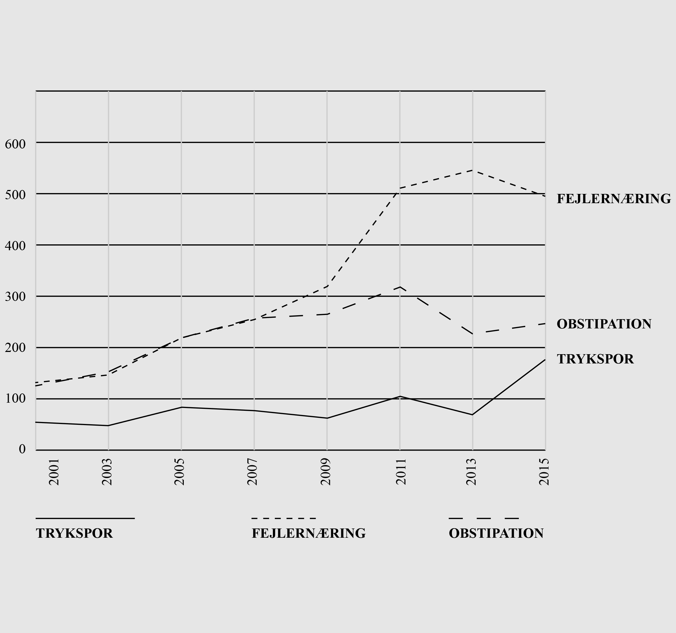
Produktion af ny viden er stor
Pedersen, PU et al. 2017

Slide 8
Teknologisk udvikling
Frem til ca. 1990’ernes begyndelse var litteratursøgning – håndsøgning i opslagsværker og de tidsskrifter, der var adgang til.
Silverplatter – på forskningsbibliotekerne i 1990’erne
Nu meget større søgemuligheder med it udviklingen
Krav om evidens

Slide 9
Etablering af international organisationer der fremmer evidens inden for sundhedsområdet
Joanna Briggs Institute, fra 1996
  Alle sundhedsprofessioner
Cochrane Collaboration, fra 1993
  I begyndelsen mest for læger
Campbell Collaboration, fra 1999
  Socialt arbejde

Slide 10
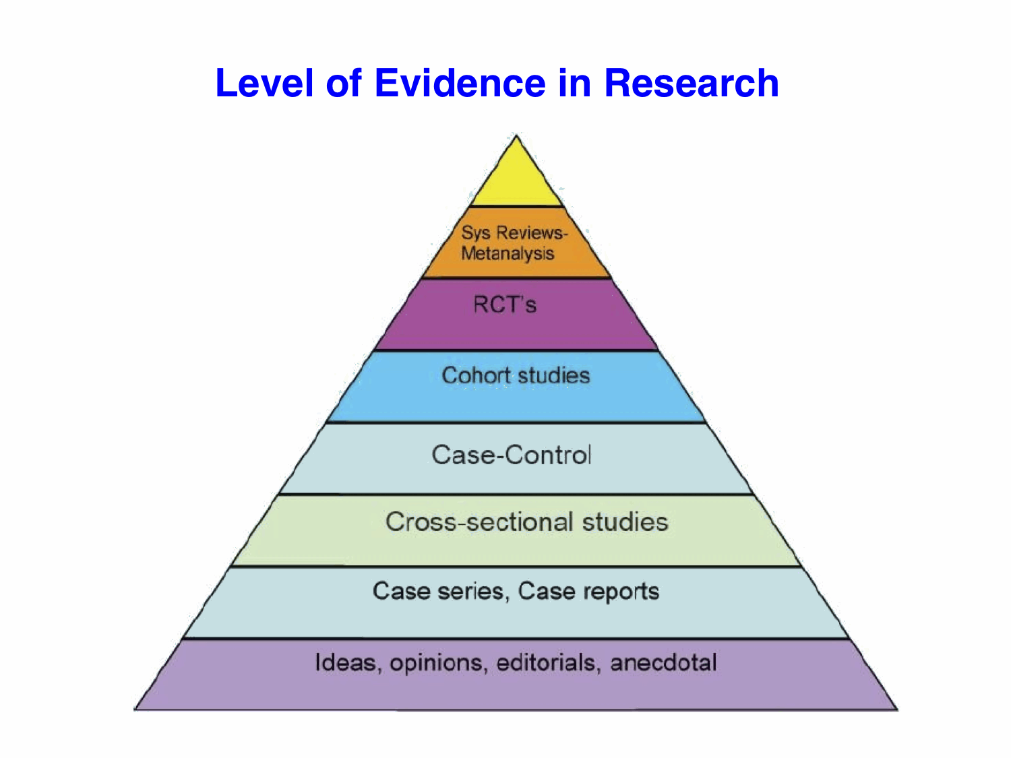
Højeste evidens niveau
Graden af kausalitet –
årsagssammenhæng
Længst fra patient niveauet

Slide 11
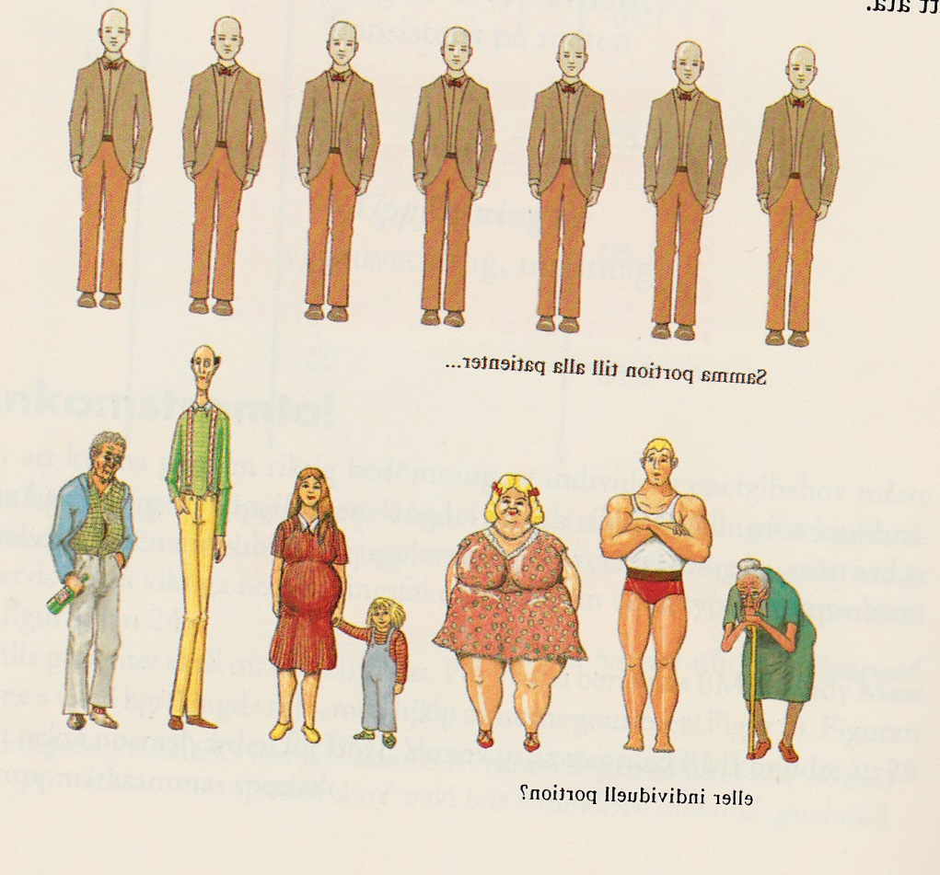
Aggregeret vs individuel niveau

Slide 12
Hvad er systematiske reviews og meta-analyser

Slide 13
What is a systematic review?
A systematic review attempts to collate all emperical evidence that fit a pre-specified eligibility criteria in order to answer a specific research question.
It uses explicit, systematic methods that are selected with a view to minimizing bias, thus providing more reliable findings from which conclusions can be drawn and decisions made.
Antman, 1992

Slide 14
Systematic reviews
Conventionally, systematic reviews are needed to establish clinical and cost effectiveness of an intervention or drug.
Increasingly, however, they are required to establish if an intervention or activity is feasible, if it is appropriate (ethically or culturally) or if it relates to evidence of experiences, values, thoughts or beliefs
Hemingway, 2009, www.whatisseries.co.uk

Slide 15
Meta-analyse
Meta-analysis is the use of statistical methods to summarize the results of independent studies.
Meta-analyses can provide more precise estimates of the effect of health care than those derived from individual studies included within a review.
Cochrane handbook, 2008, p. 6

Slide 16
Resume af litteratur
Spørgsmål: Reducerer systematisk perioperativ mundhygiejne forekomsten af dybe sårinfektion efter et thoraxkirurgisk indgreb?
Segers; 5,1% 1,9 % p = .002 (N= 991)
De Riso; 3 i interventionsgruppen, 1 i kontrolgruppe NS (N=353)
Nicolosi; 8 interventionsgrp og 12 i kontrolgrp., p = .057 (N=300)
Hvad er effekten?

Slide 17
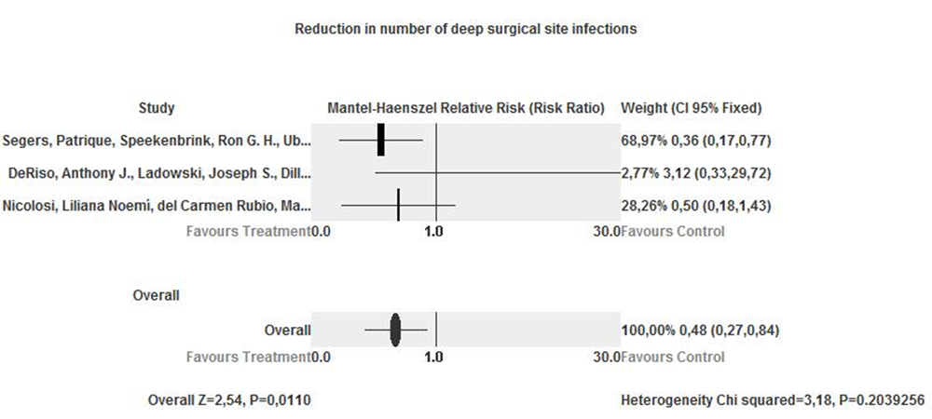
Meta-analyse

Slide 18
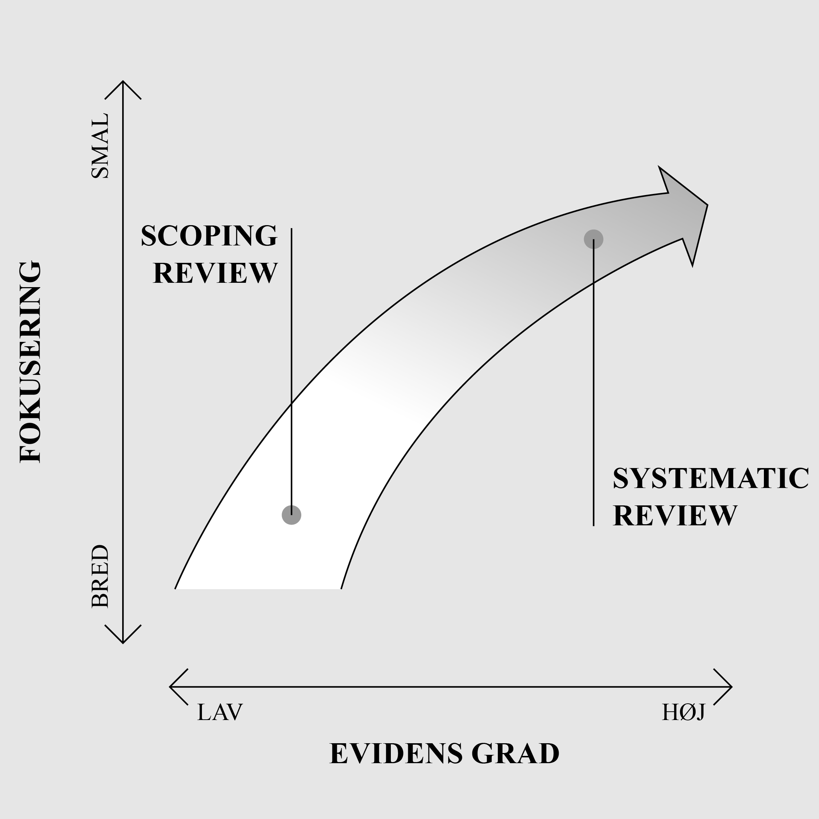
Evidensstyrke af forskellige review typer

Slide 19
Udvikling i krav til reviews
 | Traditional Literature Reviews | Scoping reviews | Systematic reviews
A priori review protocol | No | Yes (some) | Yes
PROSPERO registration of the review protocol | No | No | Yes
Explicit, transparent, peer reviewed search strategy | No | Yes | Yes
Standardized data extraction forms | No | Yes | Yes
Mandatory Critical Appraisal (eg. Risk of Bias Assessment, Checklist: Critical appraisal of qualitative research) | No | No | Yes
Synthesis of findings from individual studies and the generation of ‘summary’ findings (quantitative, qualitative) | No | No | Yes
Eksempler på protokoller/emner for scoping reviews/systematiske reviewskan ses på cfkr.dk/publikationer

Slide 20
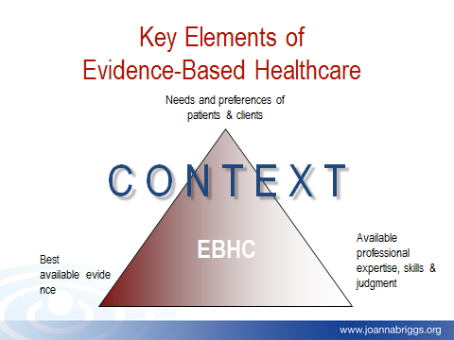
Aggregeret niveau
Individ niveau
Meaningfulness
Feasibility
Appropriateness
Effectiveness

Slide 21
Content of reviews
Evidence of ‘feasibility’
Feasibility is the extent to which an activity is practical and practicable. Clinical feasibility is about whether or not an activity or intervention is physically, culturally or financially practical or possible within a given context.
Evidence of ‘appropriateness’
Appropriateness is the extent to which an intervention or activity fits with or is apt in a situation. Clinical appropriateness is about how an activity or intervention relates to the context in which care is given.
Evidence of ‘meaningfulness’
Meaningfulness is the extent to which an intervention or activity is experienced by the patient. Meaningfulness relates to the personal experience, opinions, values, thoughts, beliefs, and interpretations of patients or clients.
Evidence of ‘effectiveness’
Effectiveness is the extent to which an intervention, when used appropriately, achieves the intended effect. Clinical effectiveness is about the relationship between an intervention and clinical or health outcomes.
JBI manual,

